Slide 1
UMM Unlearning Knows But Can't Draw: Toward Modality-Selective Concept Suppression in Unified Multimodal Models
2026.04.15
Hayeon Jeong

Slide 2
Batch
Notes:
지난 주에 batch 처리를 어떻게 하는지 코드 상으로 몰라서 못할 것 같다고 말씀드렸었는데,
다시 모델 코드를 잘 보니 처리하는 방법이 있었다.
가변 길이를 처리하는 방법엔 패딩 방법과 concat 방법이 있는데,
제가 대상으로 하는 모델들은 거의 concat을 해서 시작점을 meta data로 기록해두는 방식으로 진행된다.

Slide 3
Batch
Notes:
이미지 토큰들도 같은 방식으로 다뤄짐.

Slide 4
Batch
Notes:
Image editing을 위해 인풋으로 들어가는 이미지도
임베딩으로 만들기 위한 text encoder 입력 시에는 ‘패딩’처리가 되지만,
결국 llm decoder에서 처리될 때는 패딩 제거 후 concat으로 처리됨

Slide 5


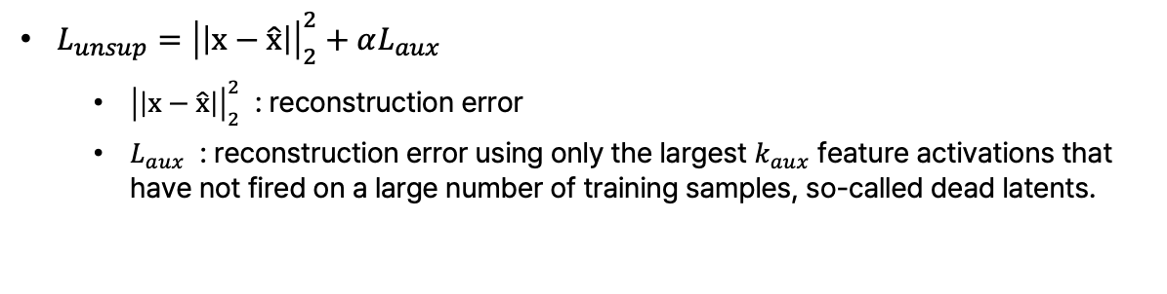


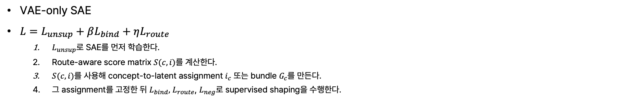






Loss
$$L=L_{unsup}+βL_{bind}+ηL_{route}$$
Same Sequence (Packed)
[Text Tokens] + [VAE (image) Tokens]
VAE-only SAE
$L=L_{unsup}+βL_{bind}+ηL_{route}$
$L_{unsup}$로 SAE를 먼저 학습한다.
Route-aware score matrix $S(c,i)$를 계산한다.
$S(c,i)$를 사용해 concept-to-latent assignment $i_{c}$ 또는 bundle $G_{c}$를 만든다.
그 assignment를 고정한 뒤 $L_{bind},$ $L_{route}$, $L_{neg}$로 supervised shaping을 수행한다.
X 28
[Text Tokens]
[VAE (image) Tokens]
(Understanding)
$$W^{Q_und}, W^{K_und}, W^{V_und}$$
(Generation)
$$W^{Q_gen}, W^{K_gen}, W^{V_gen}$$
Text Q, K, V
VAE Q, K, V
$L_{unsup}={\left|\left|x−\hat{x}\right|\right|}_{2}^{2}+αL_{aux}$
${\left|\left|x−\hat{x}\right|\right|}_{2}^{2}$ : reconstruction error
$L_{aux}$ : reconstruction error using only the largest $k_{aux}$ feature activations that have not fired on a large number of training samples, so-called dead latents.
Self-Attention
(Understanding)
$${FFN}^{und}$$
(Generation)
$${FFN}^{gen}$$
$$x$$
$$W_{enc}$$
$$z∈ℝ^{114688}$$
$$W_{dec}$$
$$\hat{x}$$

Slide 6

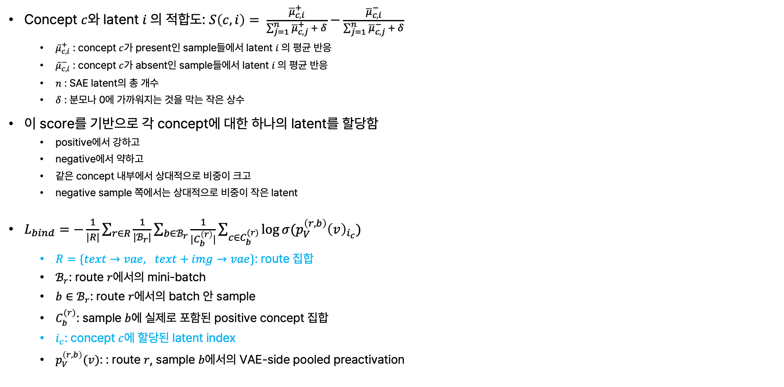
Loss
$$L=L_{unsup}+βL_{bind}+ηL_{route}$$
Concept $c$와 latent $i$의 적합도: $S\left(c,i\right)= \frac{{\overline{μ}}_{c,i}^{+}}{\sum_{j=1}^{n}{{\overline{μ}}_{c,j}^{+}} + δ}−\frac{{\overline{μ}}_{c,i}^{−}}{\sum_{j=1}^{n}{{\overline{μ}}_{c,j}^{−} + δ}}$
${\overline{μ}}_{c,i}^{+}$ : concept $c$가 present인 sample들에서 latent $i$의 평균 반응
${\overline{μ}}_{c,i}^{−}$ : concept $c$가 absent인 sample들에서 latent $i$의 평균 반응
$n$ : SAE latent의 총 개수
$δ$ : 분모나 0에 가까워지는 것을 막는 작은 상수
이 score를 기반으로 각 concept에 대한 하나의 latent를 할당함
positive에서 강하고
negative에서 약하고
같은 concept 내부에서 상대적으로 비중이 크고
negative sample 쪽에서는 상대적으로 비중이 작은 latent
$L_{bind}=−\frac{1}{|R|}\sum_{r∈R}{\frac{1}{|ℬ_{r}|}}\sum_{b∈ℬ_{r}}{\frac{1}{|C_{b}^{\left(r\right)}|}}\sum_{c∈C_{b}^{(r)}}{\log{σ(p_{V}^{\left(r,b\right)}{\left(v\right)}_{i_{c}})}}$
$R=\{text→vae, text+img→vae\}$: route 집합
$ℬ_{r}$: route $r$에서의 mini-batch
$b∈ℬ_{r}$: route $r$에서의 batch 안 sample
$C_{b}^{(r)}$: sample $b$에 실제로 포함된 positive concept 집합
$i_{c}$: concept $c$에 할당된 latent index
$p_{V}^{\left(r,b\right)}(v)$: : route $r$, sample $b$에서의 VAE-side pooled preactivation
Same Sequence (Packed)
[Text Tokens] + [VAE (image) Tokens]
X 28
[Text Tokens]
[VAE (image) Tokens]
(Understanding)
$$W^{Q_und}, W^{K_und}, W^{V_und}$$
(Generation)
$$W^{Q_gen}, W^{K_gen}, W^{V_gen}$$
Text Q, K, V
VAE Q, K, V
Self-Attention
(Understanding)
$${FFN}^{und}$$
(Generation)
$${FFN}^{gen}$$
$$x$$
$$W_{enc}$$
$$z∈ℝ^{114688}$$
$$W_{dec}$$
$$\hat{x}$$

Slide 7

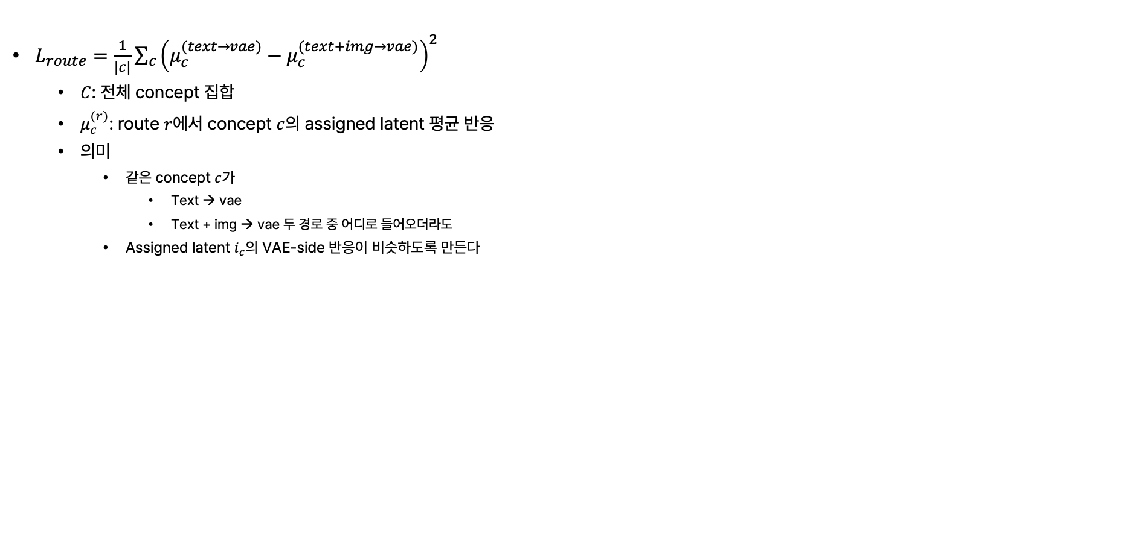
Loss
$$L=L_{unsup}+βL_{bind}+ηL_{route}$$
Same Sequence (Packed)
[Text Tokens] + [VAE (image) Tokens]
$L_{route}=\frac{1}{|c|}\sum_{c}{{\left(μ_{c}^{(text→vae)}−μ_{c}^{(text+img→vae)}\right)}^{2}}$
$C$: 전체 concept 집합
$μ_{c}^{(r)}$: route $r$에서 concept $c$의 assigned latent 평균 반응
의미
같은 concept $c$가
Text → vae
Text + img → vae 두 경로 중 어디로 들어오더라도
Assigned latent $i_{c}$의 VAE-side 반응이 비슷하도록 만든다
X 28
[Text Tokens]
[VAE (image) Tokens]
(Understanding)
$$W^{Q_und}, W^{K_und}, W^{V_und}$$
(Generation)
$$W^{Q_gen}, W^{K_gen}, W^{V_gen}$$
Text Q, K, V
VAE Q, K, V
Self-Attention
(Understanding)
$${FFN}^{und}$$
(Generation)
$${FFN}^{gen}$$
$$x$$
$$W_{enc}$$
$$z∈ℝ^{114688}$$
$$W_{dec}$$
$$\hat{x}$$

Slide 8
Training
SAeUron: Interpretable Concept Unlearning in Diffusion Models with Sparse Autoencoders
SAE Target: SD U-Net cross-attention activation
Hardware / Time: RTX A5000 1장, object 27h 40m / style 59h 1m
SAEmnesia: Erasing Concepts in Diffusion Models with Supervised Sparse Autoencoders
SAE Target: SD cross-attention feature map
Hardware / Time: 미기재

